Slide 1
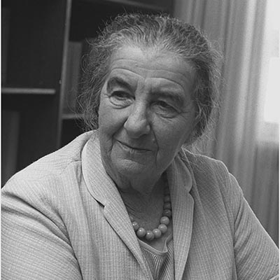
גולדה מאיר:
גולדה מאיר נולדה ב - 3 במאי 1898 בברית המעוצות לשעבר, באוקראינה, בעיר קייב ובילדותה היגרה עם משפחתה לארצות הברית. בשנת 1921 בגיל 23 עלתה ארצה יחד עם בעלה, מוריס מאירסון. בתחילה הייתה חלוצת התיישבות בקיבוץ קודם. שם נהפכה לאשת ציבור. התחילה את דרכה הפוליטית כשגרירת ישראל בארצות הברית, בנוסף לכך היא הייתה שרת חוץ , חברת כנסת, שרת עבודה וחותמת מגילת עצמאות במפלגת מפא"י. לאחר מכן עלתה לשלטון וכיהנה כראש ממשלת ישראל הרביעית בין השנים 1969 -1974, בזמן כהונתה כראש ממשלה ניהלה מלחמת יום כיפור - המלחמה הכי קשה והמדממת מכל מלחמות ישראל. גולדה מאיר עשתה ותרמה המון למען ישראל, לדוגמא: אחד הגדולים עם לא הגדול מתרומתה זה התנהלותה בימים הראשונים והקריטיים של מלחמת יום הכיפורים. למרות ההתנהגות הקשה של הממשל האמריקאי, הצליחה גולדה מאיר בזמן קצר יחסית לשכנע את האמריקאים להביא סיוע צבאי גדול בכמויות לישראל שבסופו של דבר היה גורם המרכזי בניצחונה של ישראל במלחמה הזאת. בזמן שרוב הגנרלים שלה היו בהלם ולא תפקדו, גולדה מאיר הצליחה להישאר רגועה ומרוכזת במטרה אחת - הצלת מדינת ישראל מהשמדתה. התנהלותה היה שנוי במחלוקת (החליטה לא לתת מכה מקדימה על כוחות הסורים והמצרים שהתכוננו לפלוש לישראל). בעקבות כך אחריי 5 שנים בשלטון, בצעד אמיץ בשנת 1974 פרשה מהתפקיד. למרות כל זה לא ניתן לוויכוח שהייתה אחת המנהיגות הבולטות בהיסטוריה של מדינת ישראל ותרומתה למדינה היה משמעותי מאוד. גולדה מאיר נחשבה כאישה מאוד חזקה ואמיצה שהייתה ראשת ממשלה הראשונה של מדינת ישראל. בשנת 1978 בגיל 80 היא נפטרה.

